Slide 1





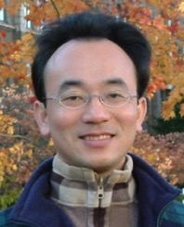



AI 驅動的媒體生態數位轉型
(AI-Driven Digital Transformation of the Media Ecosystem)
媒體資訊管理
(Media Information Management)
1141MIM21
EMF2, NTPU (P1008) (Fall 2025)
Sat 5, 6, 7 (13:10-16:00) (T815)
University Ambassador
戴敏育 教授 (Prof. Min-Yuh Day)
國立臺北大學 資訊管理研究所 所長
金融科技暨綠色金融研究中心 主任
Certified Instructor
2025-11-08

Slide 2









戴敏育 教授
Prof. Min-Yuh Day
Director, Information Management, NTPU
Director, Intelligent Financial Innovation Technology, IFIT Lab, IM, NTPU
Director, Fintech and Green Finance Center (FGFC), NTPU
Visiting Scholar, IIS, Academia Sinica
Ph.D., Information Management, NTU
Artificial Intelligence, Agentic AI, ESG and Green Financial Technology,
Big Data Analytics, Electronic Commerce
University Ambassador
Certified Instructor

Slide 3
媒體資訊管理
(Media Information Management)
(EMF2, NTPU) (Fall 2025)
(EMF2, NTPU) (3 Credits, Elective) (P1008)
(1141) (國立臺北大學財務金融碩士在職專班2年級)
(選修3學分)
(任課教師：胡婉玲，戴敏育)
(2025.09 - 2025.12)
(週六 Sat, 5, 6, 7, 13:10-16:00)
(臺北大學民生校區 教學大樓815教室)
https://web.ntpu.edu.tw/~myday/teaching.htm#1141

Slide 4
Syllabus Part I
Week Date Subject/Topics
1 2025/09/13 一、學期課程總介紹； 二、傳播基本原理； 三、人類傳播進程
2 2025/09/20 一、台灣數位內容使用現況； 二、市場調查的意義
3 2025/09/27 數位世代台灣著作權規範導讀
4 2025/10/04 影像內容置入行銷 (product placement) 理論/製作/效果
5 2025/10/11 一、圖文新聞寫作與影音新聞製作練習；
二、影音新聞主播角色； 三、AI在媒體上的運用
6 2025/10/18 (2025/10/17下午)
參訪中央社 13:30~16:30 地點: 台北市松江路209號
7 2025/10/25 臺灣光復節 學生放假
8 2025/11/01 一、 新聞通告； 二、 公司簡介宣傳； 三、 危機處理、公關需求

Slide 5
Syllabus Part II
Week Date Subject/Topics
9 2025/11/08 AI驅動的媒體生態數位轉型
10 2025/11/15 資訊管理與媒體決策：從數據到洞察
11 2025/11/22 推薦系統與個人化經濟
12 2025/11/29 媒體資訊管理個案報告 (小組報告)
13 2025/12/06 生成式AI與媒體內容創新
14 2025/12/13 Agentic AI 與媒體智慧代理人 (AI Agents)
15 2025/12/20 檢索增強生成代理人於媒體資訊管理
16 2025/12/27 期末作品展示

Slide 6
媒體資訊管理
(Media Information Management)
* 第 9 週 (2025/11/08)
AI 驅動的媒體生態數位轉型：
深入討論 AI 搜尋如何改變傳統 SEO 規則，
探討使用者行為從關鍵字搜尋轉向 AI 提問的影響。

Slide 7
媒體資訊管理
(Media Information Management)
* 第 10 週 (2025/11/15)
資訊管理與媒體決策：
如何利用數據分析，
評估在 AI 生成式結果中的曝光與轉換，
並建立有效的追蹤與歸因模型。

Slide 8
媒體資訊管理
(Media Information Management)
* 第 11 週 (2025/11/22)
推薦系統與個人化經濟：
解析 AI 推薦系統的運作原理，
深入探討 EEAT (經驗、專業、權威、信任)
如何影響內容被 AI 引用的機率。

Slide 9
媒體資訊管理
(Media Information Management)
* 第 13 週 (2025/12/06)
生成式 AI 與媒體內容創新：
如何撰寫符合 AI 搜尋引擎偏好的內容，
並討論如 llm.txt 這類技術性協議的可行性與實踐。

Slide 10
媒體資訊管理
(Media Information Management)
* 第 15 週 (2025/12/20)
檢索增強生成代理人於媒體資訊管理：
如何讓網站內容能被 AI 代理人精準取用，
並建立優化效果的監測與評估框架。

Slide 11
AI 驅動的媒體生態數位轉型
(AI-Driven Digital Transformation of the Media Ecosystem)

Slide 12
AI 驅動的媒體生態數位轉型
1. AI搜尋革命與用戶行為轉變
從關鍵字到對話、使用者行為分析
2. SEO規則的根本性改變
從傳統SEO到AIO、優化策略
3. 媒體轉型策略與實踐
案例分析、實用工具、行動計畫

Slide 13
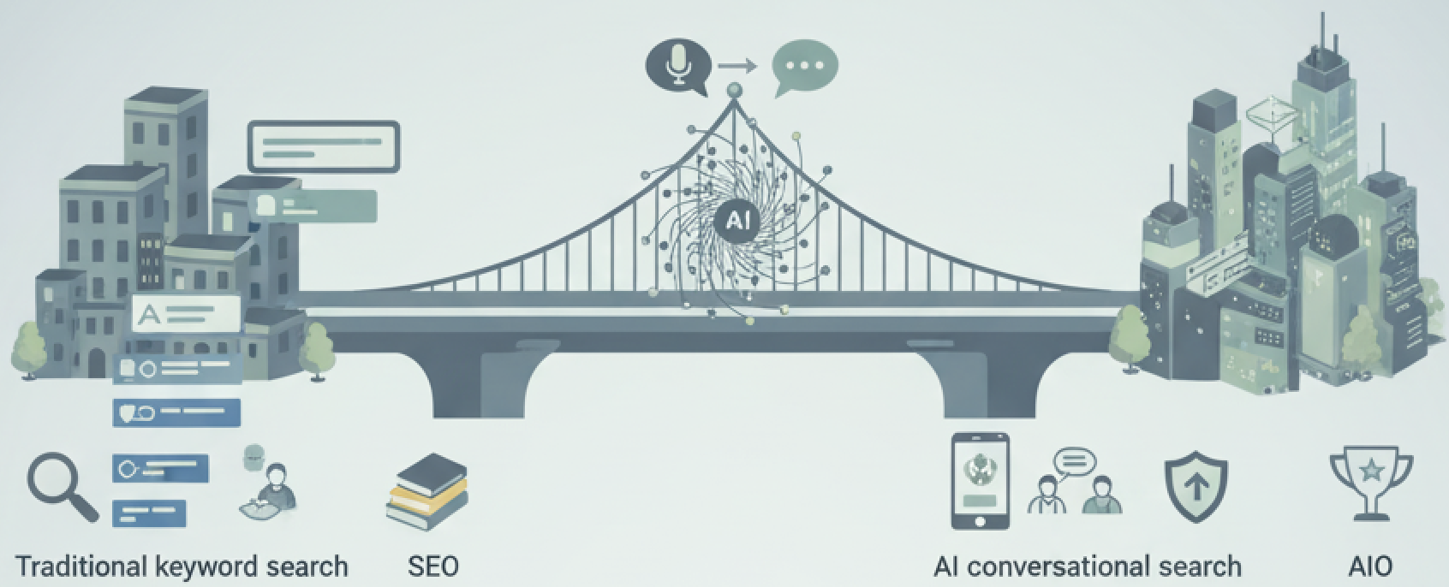
AI-Driven Digital Transformation of the Media Ecosystem

Slide 14
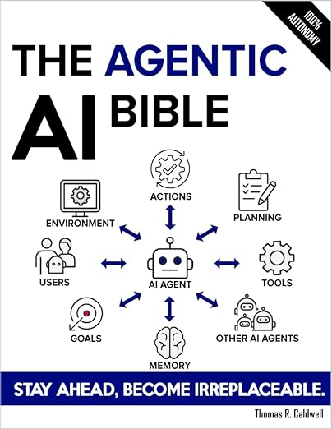
Thomas R. Caldwell (2025),
The Agentic AI Bible:
The Complete and Up-to-Date Guide to Design, Build, and Scale Goal-Driven,
LLM-Powered Agents that Think, Execute and Evolve,
Independently published
Source: https://www.amazon.com/Agentic-Bible-Up-Date-Goal-Driven/dp/B0FL21R86Q

Slide 15


Innovative Agentic AI Technology for Autonomous ESG Report Generation
Industrial Technology Research Institute (ITRI),
Fintech and Green Finance Center (FGFC, NTPU),
NTPU-114A513E01, 2025/03/01~2025/12/31

Slide 16
Generative AI-Driven ESG Report
Generation Technology
Industrial Technology Research Institute (ITRI),
Fintech and Green Finance Center (FGFC, NTPU),
NTPU-113A513E01, 2024/03/01~2024/12/31

Slide 17
Generative AI
Powering
Digital Sustainability Transformation

Slide 18
Generative AI, Agentic AI, Physical AI
Physical AI
Self-driving cars
General robotics
Agentic AI
Coding assistants
Customer service
Patient care
Generative AI
Digital marketing
Content creation
Perception AI
Speech recognition
Deep recommender systems
Medical imaging
2012 AlexNet
Deep learning breakthrough
Source: NVIDIA (2025), GTC March 2025 Keynote with NVIDIA CEO Jensen Huang, https://www.youtube.com/watch?v=_waPvOwL9Z8

Slide 19
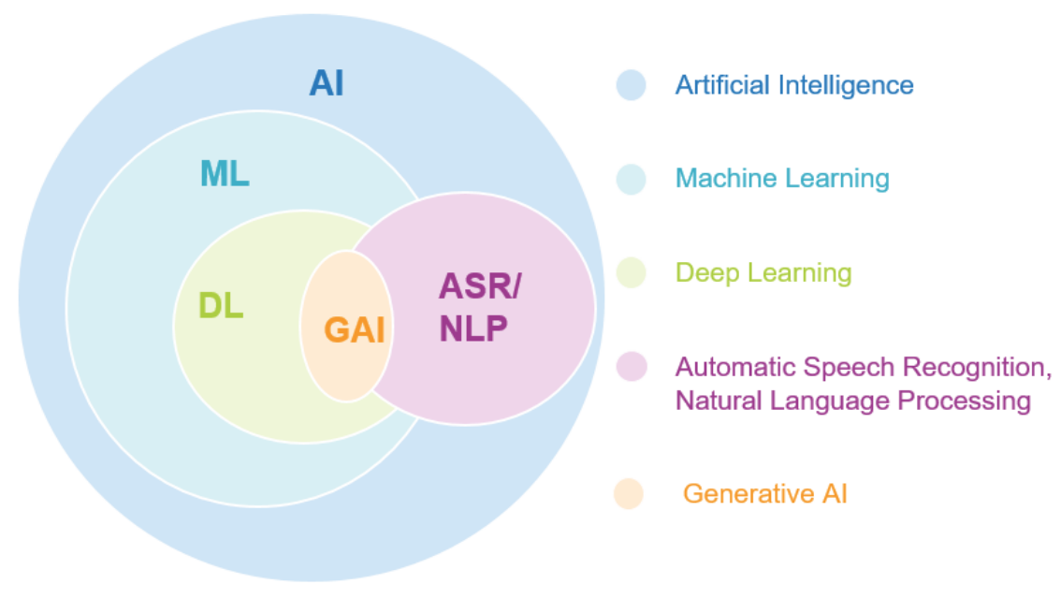
AI, ML, DL, Generative AI
Source: Jeong, Cheonsu. "A Study on the Implementation of Generative AI Services Using an Enterprise Data-Based LLM Application Architecture." arXiv preprint arXiv:2309.01105 (2023).

Slide 20
Generative AI
Computing
Generative AI
Data
Algorithms

Slide 21
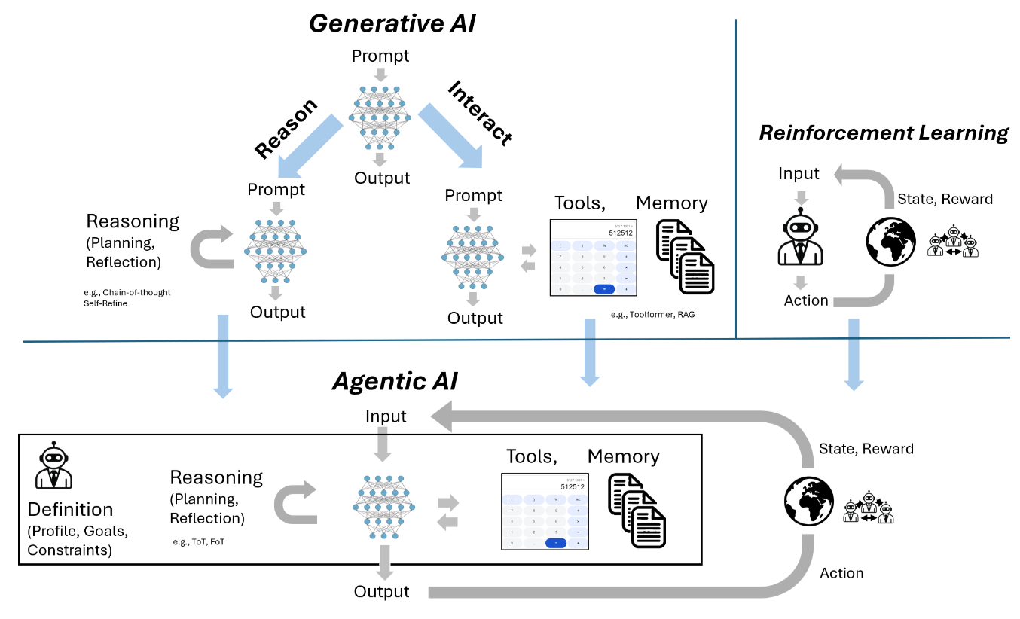
From Generative AI to Agentic AI
Source: Schneider, Johannes. "Generative to Agentic AI: Survey, Conceptualization, and Challenges." arXiv preprint arXiv:2504.18875 (2025).

Slide 22
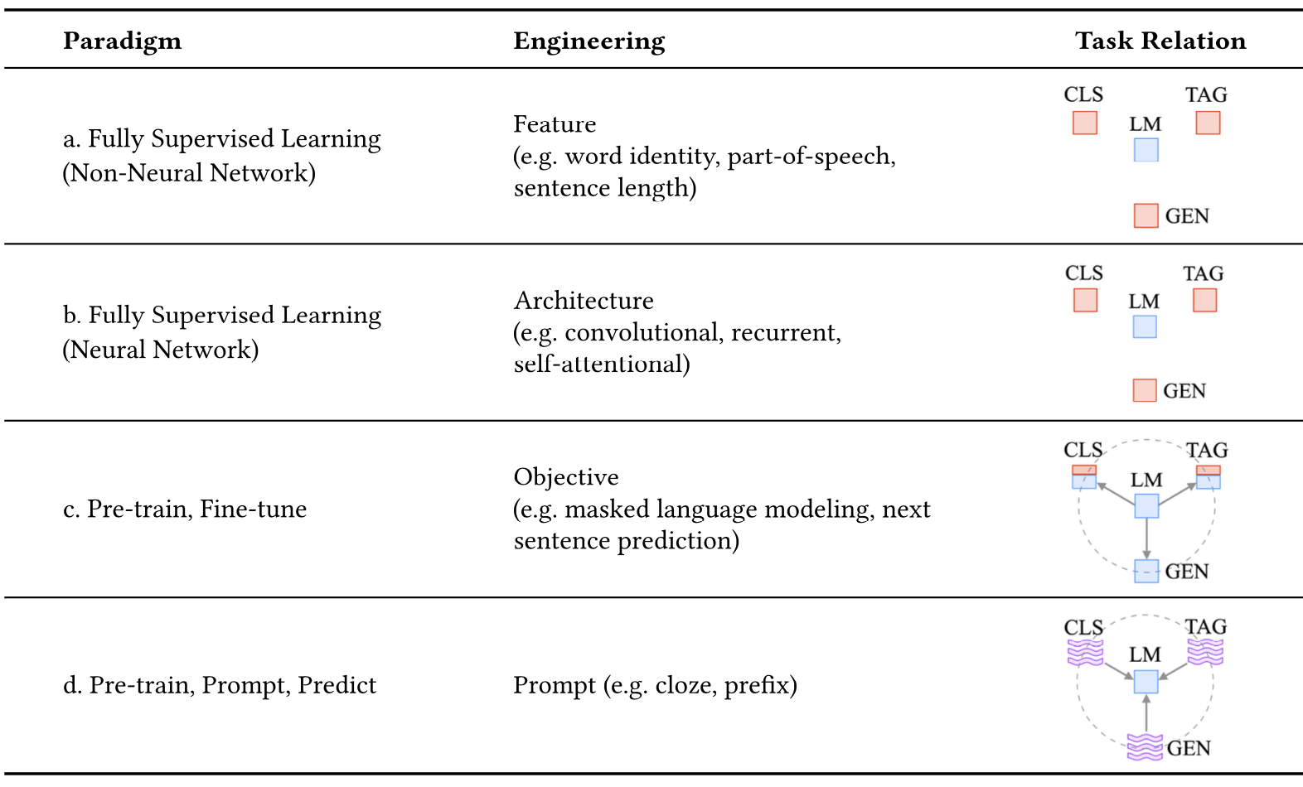
Four Paradigms in NLP (LM)
Transfer Learning: Pre-training, Fine-Tuning (FT)
GAI: Pre-train, Prompt, and Predict (Prompting)
Source: Pengfei Liu, Weizhe Yuan, Jinlan Fu, Zhengbao Jiang, Hiroaki Hayashi, and Graham Neubig. (2023) "Pre-train, prompt, and predict: A systematic survey of prompting methods in natural language processing." ACM Computing Surveys 55, no. 9 (2023): 1-35.

Slide 23
Comparison of Generative AI and Traditional AI
Feature | Generative AI | Traditional AI
Output type | New content | Classification/Prediction
Creativity | High | Low
Interactivity | Usually more natural | Limited

Slide 24
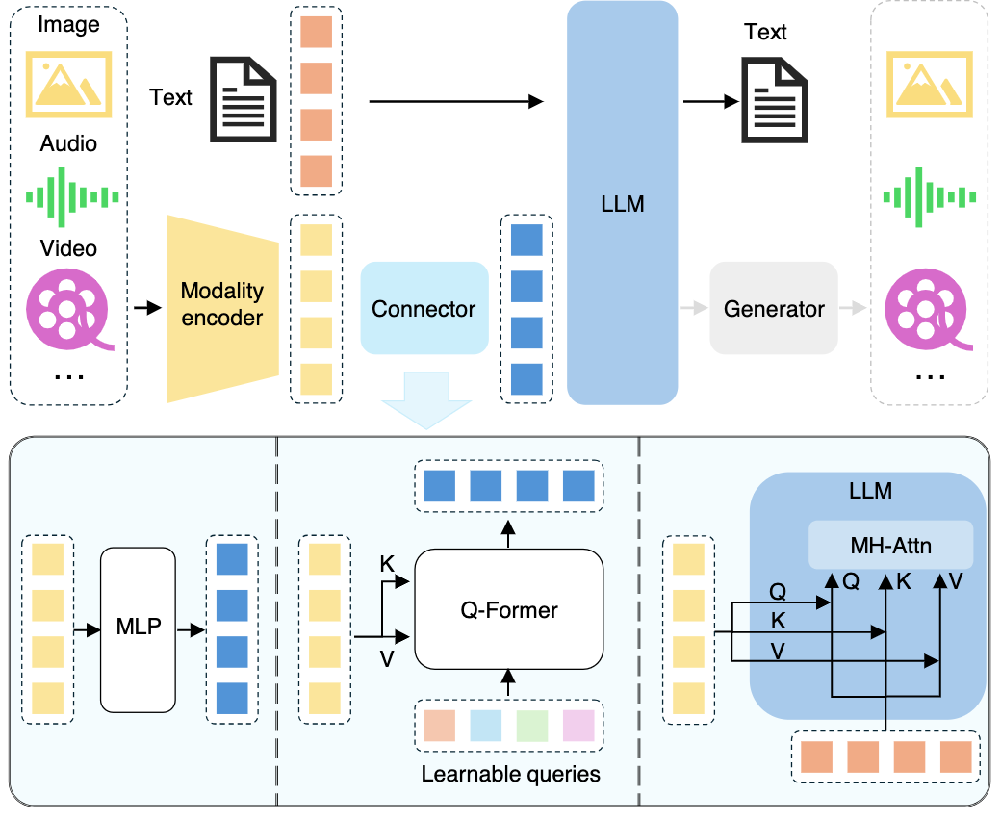
Multimodal Large Language Models (MLLM)
Multimodall LLM
Three types of connectors:
1. projection-based
2. query-based
3. fusion-based connectors
Source: Shukang Yin, Chaoyou Fu, Sirui Zhao, Ke Li, Xing Sun, Tong Xu, and Enhong Chen. (2024) "A survey on multimodal large language models." National Science Review (2024): nwae403.

Slide 25
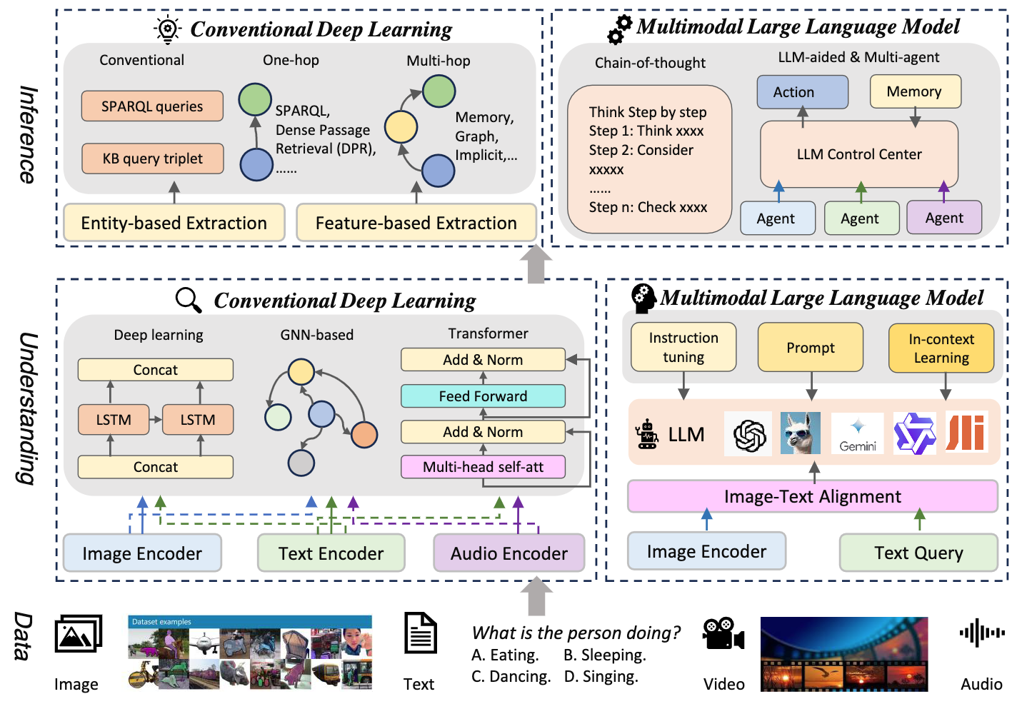
Multimodal Large Language Model (MLLM) for Vision Question Answering
Source: Jiayi Kuang, Jingyou Xie, Haohao Luo, Ronghao Li, Zhe Xu, Xianfeng Cheng, Yinghui Li, Xika Lin, and Ying Shen. (2024) "Natural Language Understanding and Inference with MLLM in Visual Question Answering: A Survey." arXiv preprint arXiv:2411.17558.

Slide 26
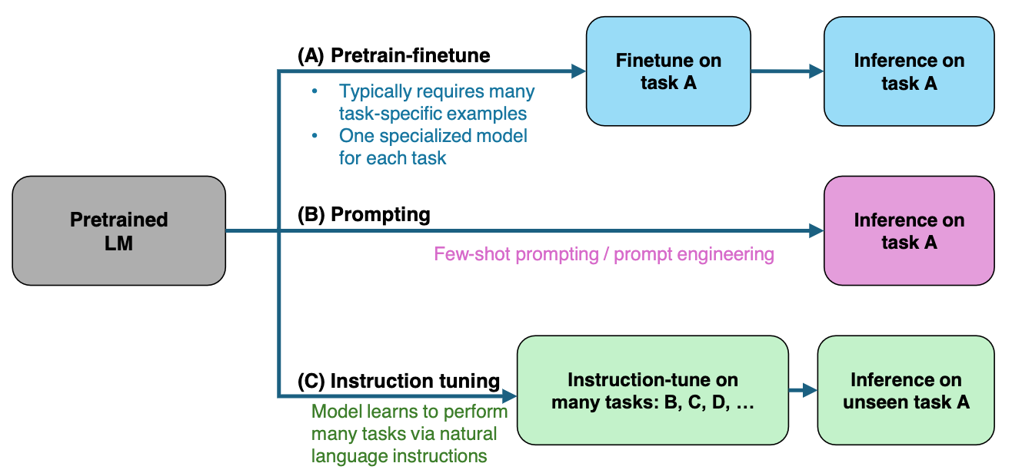
Large Language Models (LLM)
Three typical learning paradigms
Source: Shukang Yin, Chaoyou Fu, Sirui Zhao, Ke Li, Xing Sun, Tong Xu, and Enhong Chen. (2024) "A survey on multimodal large language models." National Science Review (2024): nwae403.

Slide 27
AI搜尋革命與用戶行為轉變
從關鍵字到對話、
使用者行為分析

Slide 28
搜尋行為的典範轉移
傳統關鍵字搜尋
AI對話式搜尋
簡短、精準的關鍵字
需要學習「搜尋語法」
瀏覽10個藍色連結
自行篩選和比對資訊
自然語言完整問句
像與專家對話
直接獲得整合答案
可追問和深化探討

Slide 29
搜尋行為的典範轉移
從「找資訊」到「問問題」
傳統關鍵字搜尋
AI對話式搜尋
查詢："SEO 2025 趨勢"
結果：10個網頁連結，需逐一點擊閱讀
查詢："2025年SEO有哪些重要趨勢？請說明AI搜尋對傳統SEO的影響，並給出具體的應對策略"
結果：整合式答案，包含趨勢分析、影響說明、具體策略，可直接追問

Slide 30
使用者行為轉變的三大驅動因素
1. 技術成熟度
2. 使用便利性
3. 效率提升
ChatGPT、Gemini、Perplexity等
AI工具的NLP能力
接近人類水平
無需學習搜尋語法，以自然語言提問即可
直接獲得整合答案，
無需瀏覽多個網頁

Slide 31
使用者行為轉變的三大驅動因素
1. 技術成熟度
  ChatGPT、Gemini、Perplexity等AI工具的NLP能力接近人類水平
2. 使用便利性
  無需學習搜尋語法，以自然語言提問即可
3. 效率提升
  直接獲得整合答案，無需瀏覽多個網頁

Slide 32
AI搜尋工具生態系統
ChatGPT (OpenAI)：
  對話式AI，可連接網路搜尋
Google Gemini：
  整合搜尋 + AI助手
Perplexity AI：
  研究導向的AI搜尋引擎

Slide 33
搜尋意圖的深層變化
維度 | 傳統搜尋 | AI搜尋
查詢長度 | 2–5字 | 15–30字完整句子
查詢方式 | 關鍵字組合 | 自然語言問句
結果期待 | 多個連結 | 單一整合答案
互動性 | 單次查詢 | 多輪對話

Slide 34
AI 對媒體流量的衝擊
零點擊搜尋增加
引用率成新指標
AI直接提供答案，
用戶無需點擊網站
被AI引用比排名第一更重要

Slide 35
SEO規則的根本性改變
從傳統SEO到AIO、優化策略

Slide 36
Google SGE (Search Generative Experience) (AI Overviews) ：
搜尋引擎的AI革命
從「連結提供者」到「答案提供者」
SGE 核心特徵
搜尋結果頂端顯示
AI生成摘要
整合多個來源的資訊
提供對話式追問功能
顯示參考來源（引用）

Slide 37
從 SEO 到 AIO：優化目標的轉變
特徵 | 傳統 SEO (Search Engine Optimization） | AIO (AI Optimization)
優化目標 | 爭取點擊 | 爭取引用
內容焦點 | 關鍵字密度 | 問答完整性
衡量指標 | 排名+CTR (Clickthrough rate) | 引用率+權威度
技術重點 | Meta標籤 | 結構化資料

Slide 38
AIO (AI Optimization) 核心原則
目標轉變
從「爭取點擊」→「爭取引用」
內容型態
從「關鍵字優化」→「問答式內容」
衡量指標
從「排名+CTR」→「引用率+權威度」
範圍擴大
從「搜尋引擎」→「所有AI平台」

Slide 39
E-E-A-T：AI時代的媒體內容品質標準
AI無法複製的「經驗」是關鍵差異化要素
Experience
經驗
E 第一手實際體驗
Expertise
專業
E 專業知識與技能
Authority
權威
A 業界公認地位
Trust
可信度
T 準確性與透明度

Slide 40
結構化資料：與AI對話的橋樑
幫助AI理解內容結構和語義
提高被引用的可能性
Schema.org是標準格式
JSON-LD是推薦語法

Slide 41
結構化資料：與AI對話的橋樑
關鍵Schema類型
Article
FAQ
HowTo
Product
Organization

Slide 42
對話式內容優化策略
1. 問答式架構
用「問題+詳細答案」格式撰寫內容
2. 自然語言
使用完整句子，而非關鍵字堆砌
3. 預判追問
回答相關的延伸問題（PAA）
(People Also Ask)
4. 情境脈絡
提供充分背景資訊和上下文

Slide 43
從長尾關鍵字到自然語言查詢
AI能理解複雜查詢背後的真實意圖
傳統長尾關鍵字
自然語言查詢
"如何提升網站SEO排名"
仍包含SEO思維
"我的網站在Google搜尋結果中排名很低，
應該如何改善？
我主要賣有機食品"
包含情境、意圖、細節

Slide 44
PAA (People Also Ask)
整合策略
PAA 為什麼重要？
PAA 整合策略 實施方法
PAA反映使用者的對話流程和延伸需求，
是AI預判追問的基礎
研究Google PAA問題
在內容中以FAQ形式回答
使用FAQPage Schema標記
預測相關延伸問題

Slide 45
媒體轉型策略與實踐
案例分析
實用工具
行動計畫

Slide 46
AI 媒體內容策略
五大數位轉型重點
1. 深度優於廣度
全面回答一個問題，勝過淺談十個話題
2. 經驗優於資訊
第一手體驗AI無法複製
3. 對話優於陳述
用問答式架構撰寫內容
4. 權威優於流量
被AI引用比獲得點擊更重要
5. 結構優於內容
全面回答一個問題，勝過淺談十個話題

Slide 47
媒體衡量指標的轉變：
從CTR到引用率
傳統指標
AI 時代指標
排名位置
點擊率(CTR)
流量數
跳出率
AI引用次數
引用率
品牌提及度
權威分數

Slide 48
建立AI時代的品牌權威
關鍵策略
建立清晰的專業定位
持續產出高品質內容
獲得外部權威背書
建立作者權威形象
優化Organization Schema

Slide 49
AIO實用工具與技術堆疊
工具是輔助，策略思維才是核心
Schema標記工具
Schema.org、Google SDTT
(Structured Data Testing Tool)
AI監測工具
追蹤AI引用和提及
內容優化工具
Surfer SEO、Clearscope
PAA研究工具
AnswerThePublic、AlsoAsked

Slide 50
AI 媒體數位轉型趨勢
AI搜尋市占率提高
多模態搜尋普及（語音+圖像）
個人化AI助理成主流
零點擊搜尋成為常態
品牌權威成決定性因素

Slide 51
AI 驅動的媒體生態數位轉型
AIO轉型行動計畫
1. 評估與規劃
2. 實施優化
3. 監測與迭代
審查現有內容、
識別差距、
制定策略
部署Schema、
改寫核心內容、
建立FAQ
追蹤引用率、
調整策略、
擴大規模

Slide 52
行銷與SEO專業人士的AIO行動計畫
1. 擁抱零點擊現實
追蹤SGE引用佔有率
2. E-E-A-T為圭臬
作者權威+第一人稱經驗
3. 為AI重構內容
結構化資料+主題集群
4. 混合型AIO專家
技術+編輯+公關策略

Slide 53
AI 驅動的媒體生態數位轉型
擁抱AI搜尋時代
從關鍵字到對話
從點擊到引用
從SEO到AIO
理解用戶真實意圖
建立品牌權威
優化給AI看

Slide 54
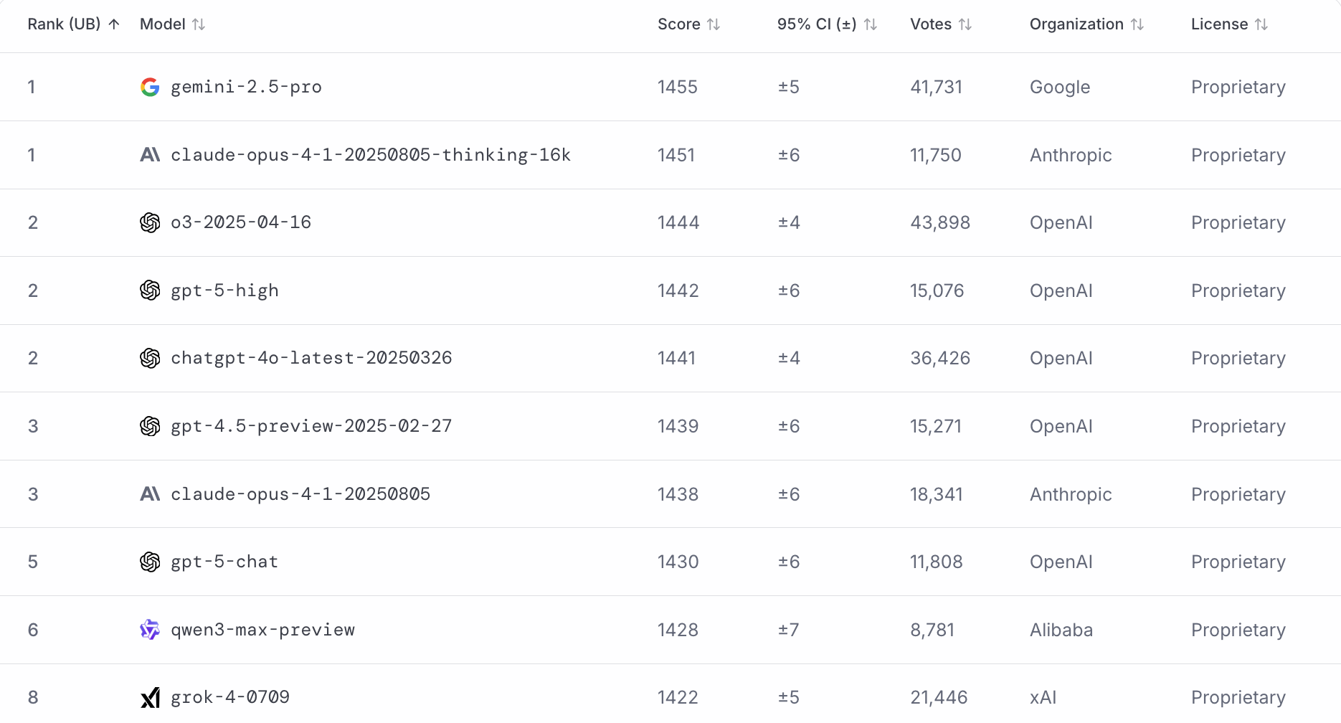
LMArena Leaderboard
https://lmarena.ai/

Slide 55
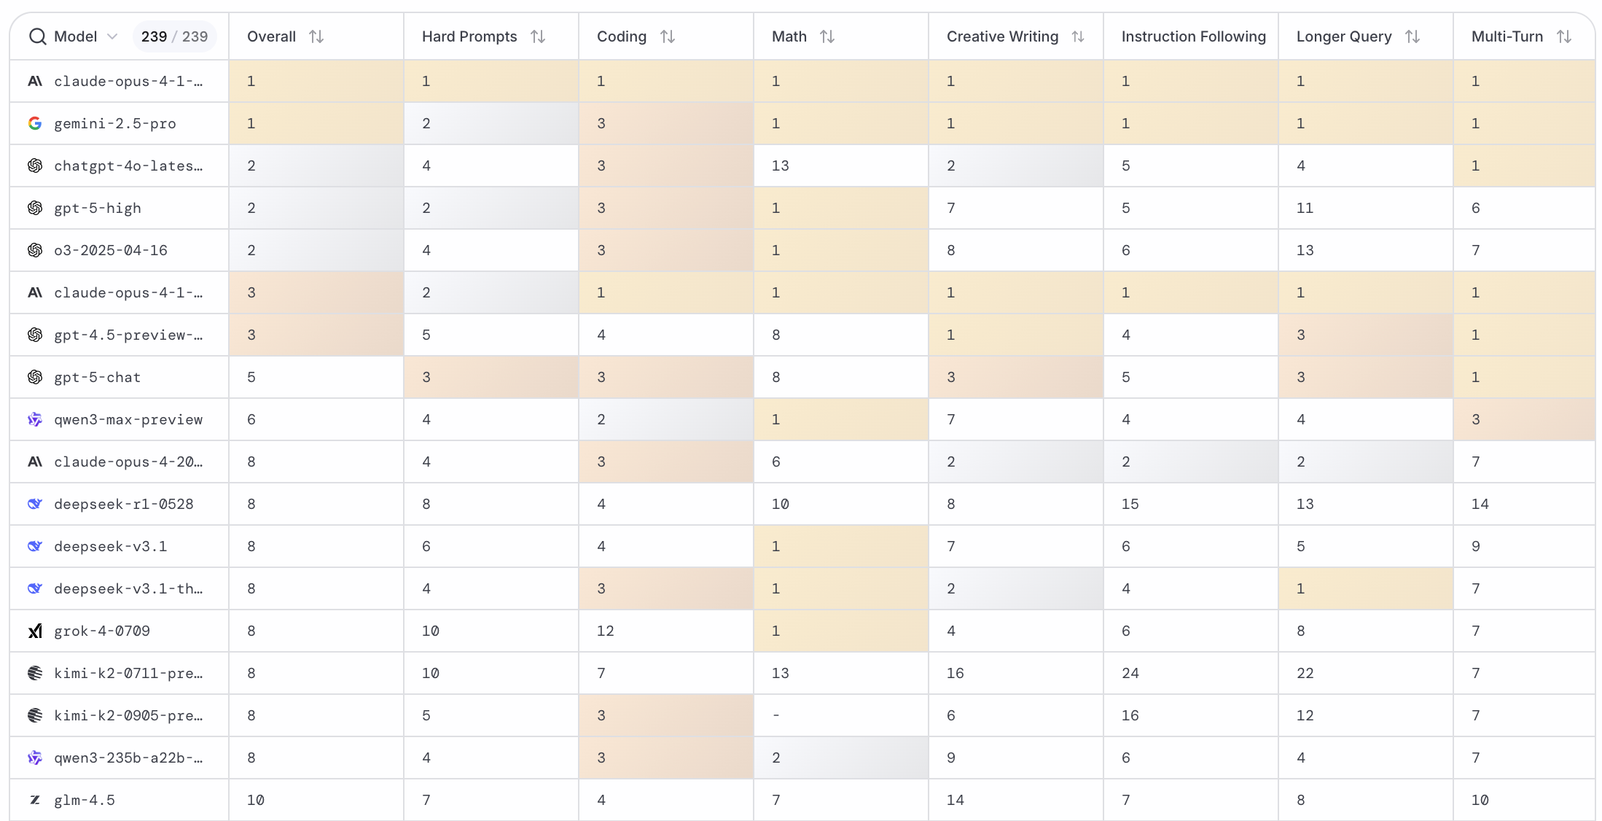
LMArena Leaderboard
https://huggingface.co/spaces/lmarena-ai/lmarena-leaderboard

Slide 56
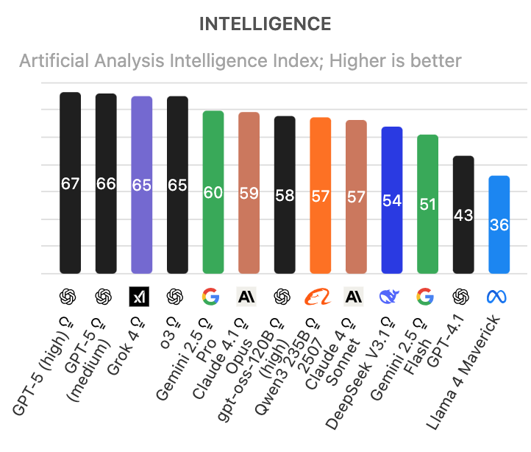
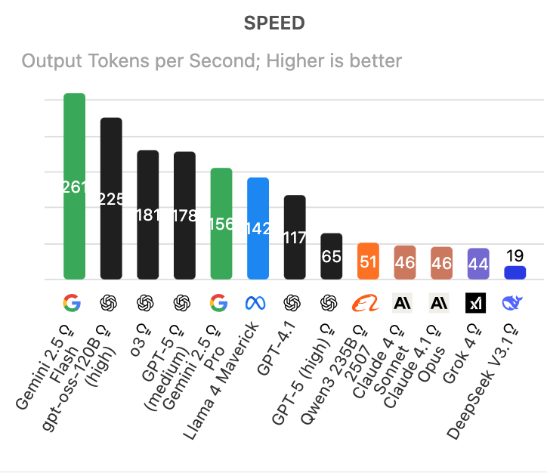
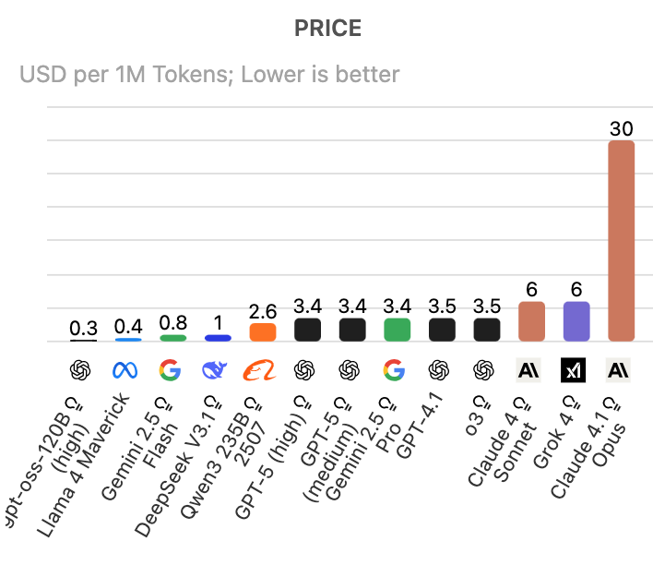
Artificial Analysis Intelligence Index
Intelligence, Speed, Price
Source: https://artificialanalysis.ai/

Slide 57
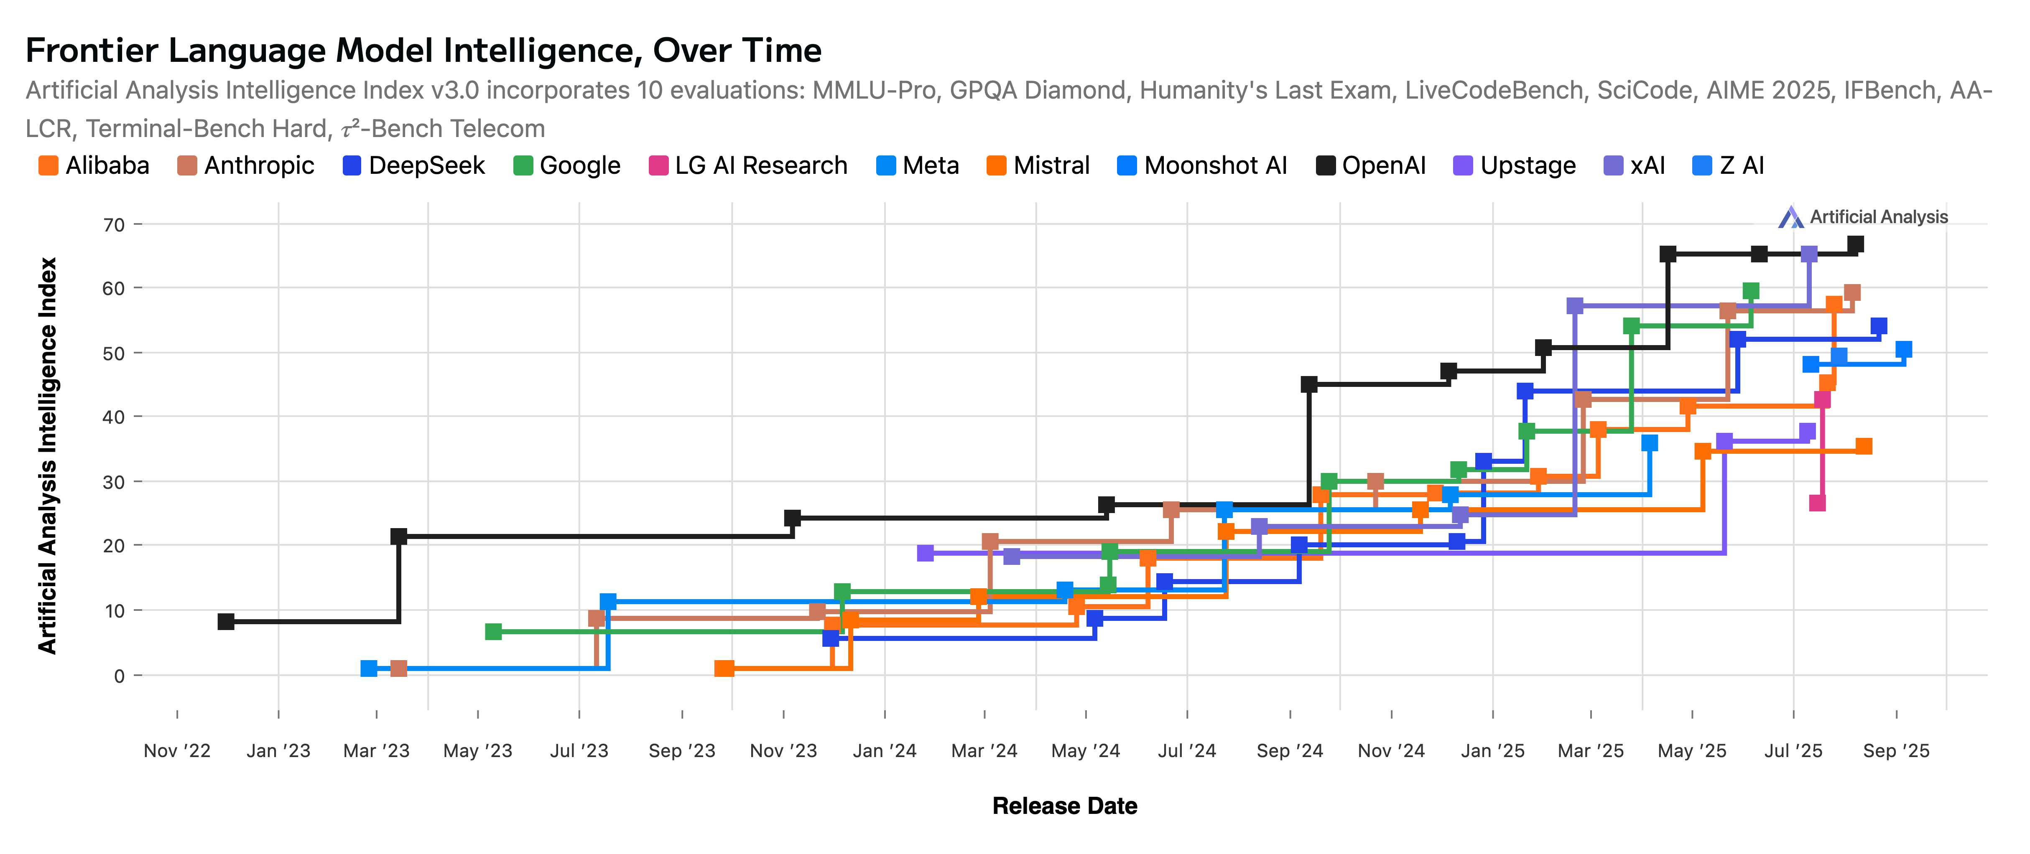
Artificial Analysis Intelligence Index
2022-2025
Source: https://artificialanalysis.ai/

Slide 58
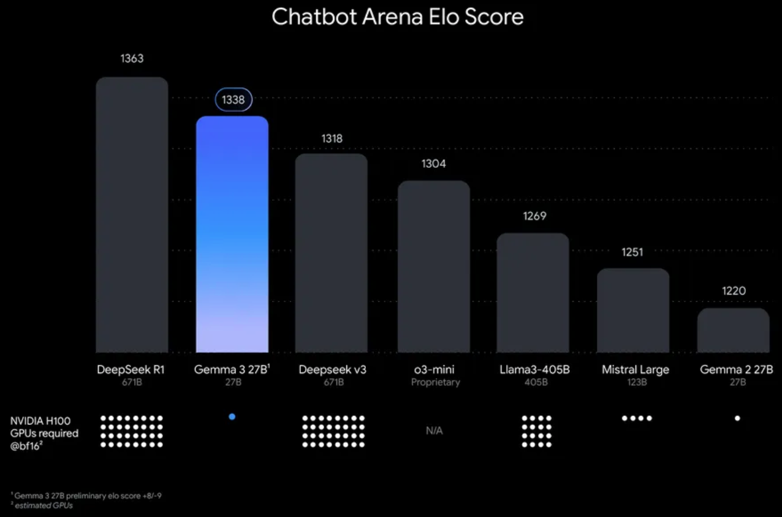
Google Gemma 3 27B
The most capable model you can run on a single GPU or TPU
Source: https://blog.google/technology/developers/gemma-3/

Slide 59
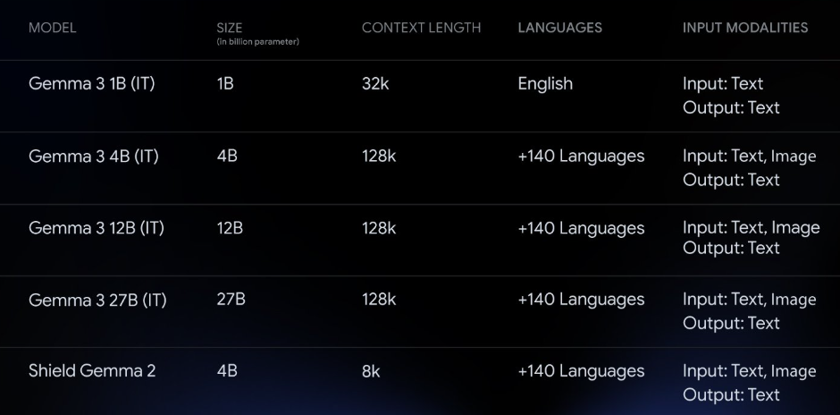
Google Gemma 3 Multimodality
(vision-language input and text outputs)
Source: https://developers.googleblog.com/en/introducing-gemma3/

Slide 60
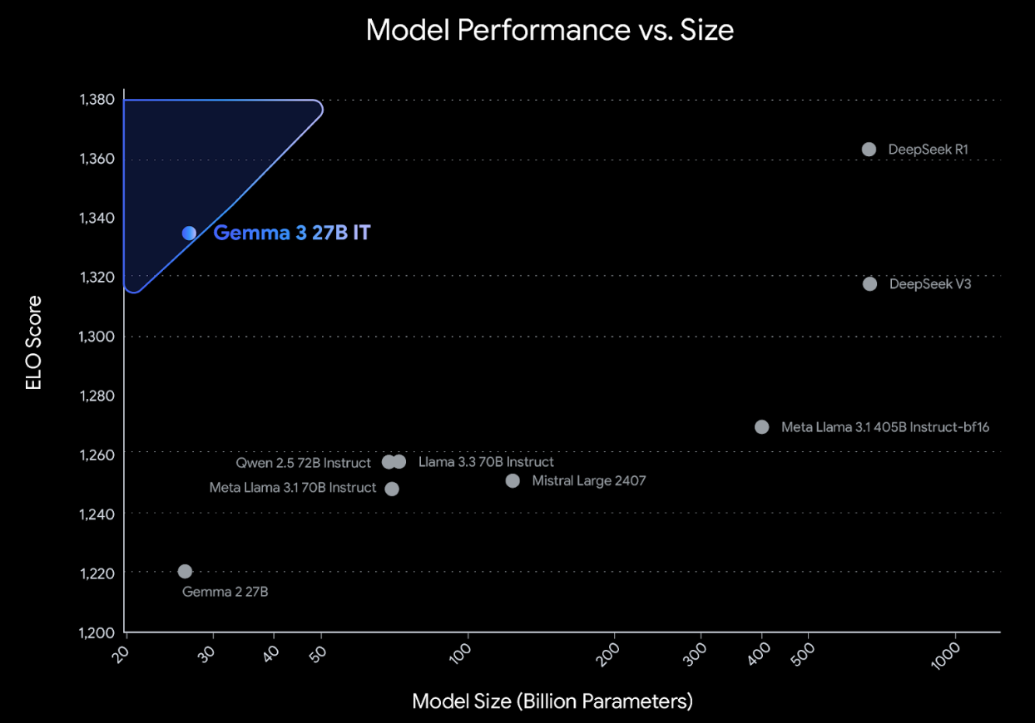
Google Gemma 3: Pre-training and Post-training
(distillation, reinforcement learning, and model merging)
Source: https://developers.googleblog.com/en/introducing-gemma3/

Slide 61
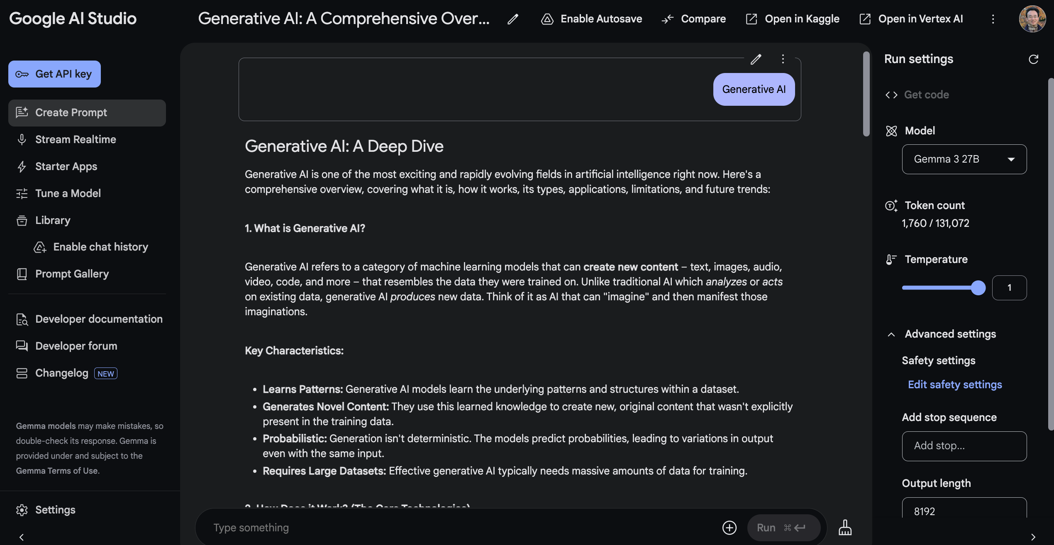
Google AI Studio (Gemma 3 27B)
Source: https://aistudio.google.com/

Slide 62
Summary
1. AI搜尋革命與用戶行為轉變
從關鍵字到對話、使用者行為分析
2. SEO規則的根本性改變
從傳統SEO到AIO、優化策略
3. 媒體轉型策略與實踐
案例分析、實用工具、行動計畫

Slide 63

媒體資訊管理
(Media Information Management)
Contact Information
University Ambassador
Certified Instructor
戴敏育 Min-Yuh Day, Ph.D.
Professor and Director
Institute of Information Management, National Taipei University
Tel: 02-86741111 ext. 66873
Office: B8F12
Address: 151, University Rd., San Shia District, New Taipei City, 23741 Taiwan
Email: myday@gm.ntpu.edu.tw
Web: http://web.ntpu.edu.tw/~myday/

